Slide 1
NOVARTIS MÉXICO · MÁS QUE URTICARIA
Catálogo Visual de Pantallas & Flujos
Capturas completas de la primera sección visible (viewport laptop 1366 × 768), organizadas por secciones temáticas:
Home, Landings Informativas, Recursos, Quiz Orientativo y Directorio Médico.
Octubre 2026 | Responsables: Amauri Rodríguez Santos / Edward Alarcón

Slide 2
ESTRUCTURA DEL SITIO WEB
Índice de Secciones y Pantallas (45 Pantallas)
SECCIÓN 01
HOME Y VARIANTES CONTEXTUALES
5 Vistas
Portadas de inicio dinámicas adaptadas según clima y hora (Día, Calor, Frío, Madrugada y Noche).
SECCIÓN 02
LANDINGS INFORMATIVAS Y CLÍNICAS
4 Vistas
Páginas completas de contenidos médicos, tratamientos, información institucional y error 404.
SECCIÓN 03
RECURSOS Y HERRAMIENTAS
4 Vistas
Hub de selección de herramientas, bitácora del diario de síntomas, comunidad y biblioteca visual.
SECCIÓN 04
QUIZ ORIENTATIVO & URGENCIAS
27 Vistas
Flujo interactivo completo del cuestionario clínico (Q0 a Q19), alerta 911 y pantallas de resultados.
SECCIÓN 05
DIRECTORIO MÉDICO & BLOG EDITORIAL
5 Vistas
Landing del directorio de especialistas en México y artículos de lectura educativa.

Slide 3
SECCIÓN 01 · DIVISIÓN DE VISTAS
HOME Y VARIANTES CONTEXTUALES
Portadas de inicio dinámicas adaptadas según clima y hora (Día, Calor, Frío, Madrugada y Noche).
Total de pantallas en este bloque: 5 vistas a pantalla completa.

Slide 4

SECCIÓN: HOME · VISTA 01 DE 45
Home Principal — Escenario Día (General)

Slide 5
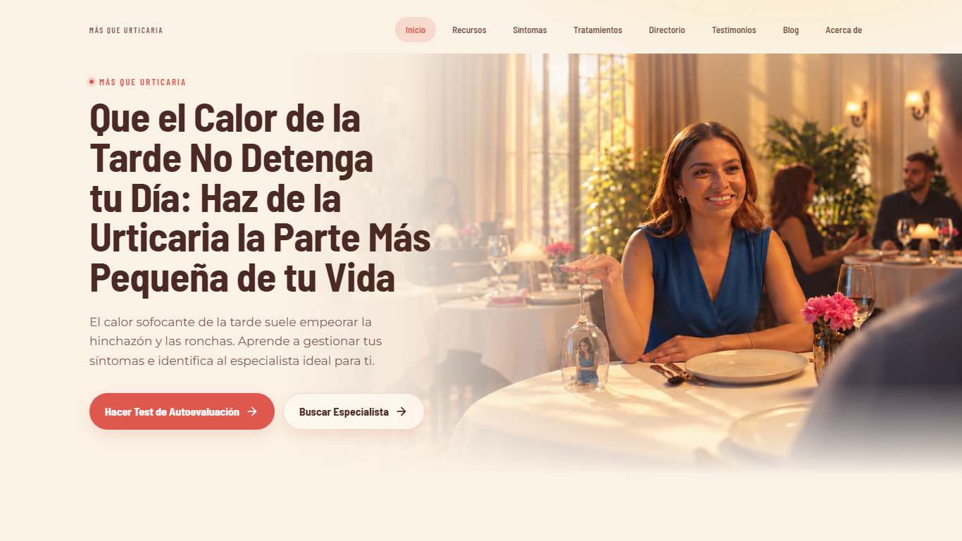
SECCIÓN: HOME · VISTA 02 DE 45
Home Principal — Escenario Calor (Temperatura Alta / Sol)

Slide 6
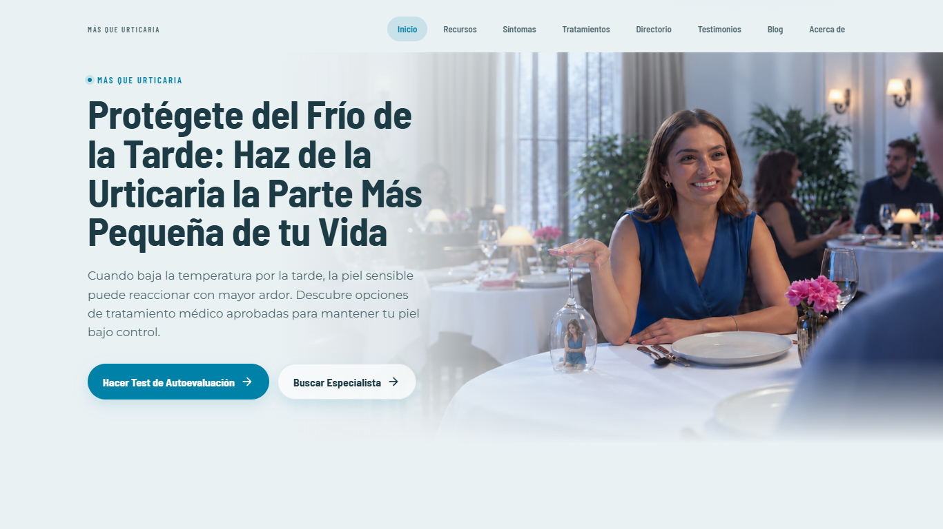
SECCIÓN: HOME · VISTA 03 DE 45
Home Principal — Escenario Frío (Invierno / Aire Helado)

Slide 7
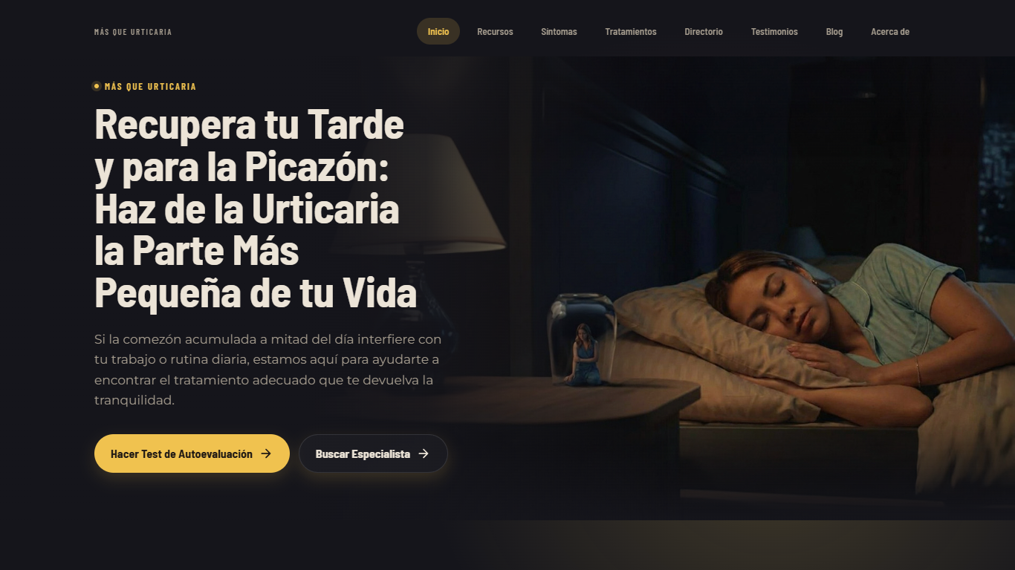
SECCIÓN: HOME · VISTA 04 DE 45
Home Principal — Escenario Madrugada (Modo Oscuro 2am - 5am)

Slide 8
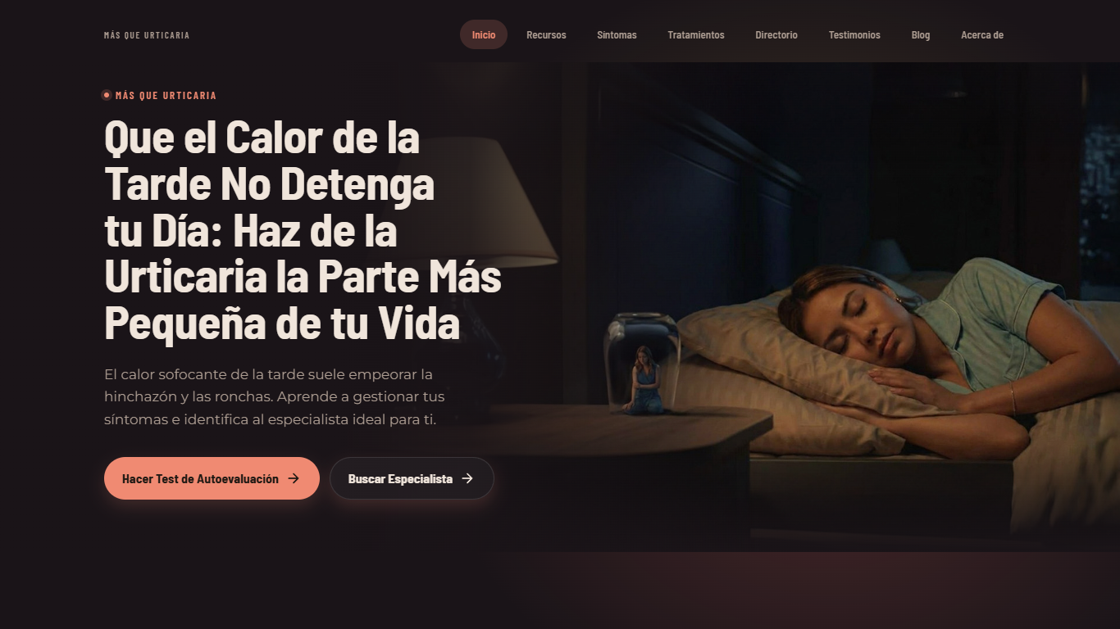
SECCIÓN: HOME · VISTA 05 DE 45
Home Principal — Escenario Noche Cálida

Slide 9
SECCIÓN 02 · DIVISIÓN DE VISTAS
LANDINGS INFORMATIVAS Y CLÍNICAS
Páginas completas de contenidos médicos, tratamientos, información institucional y error 404.
Total de pantallas en este bloque: 4 vistas a pantalla completa.

Slide 10
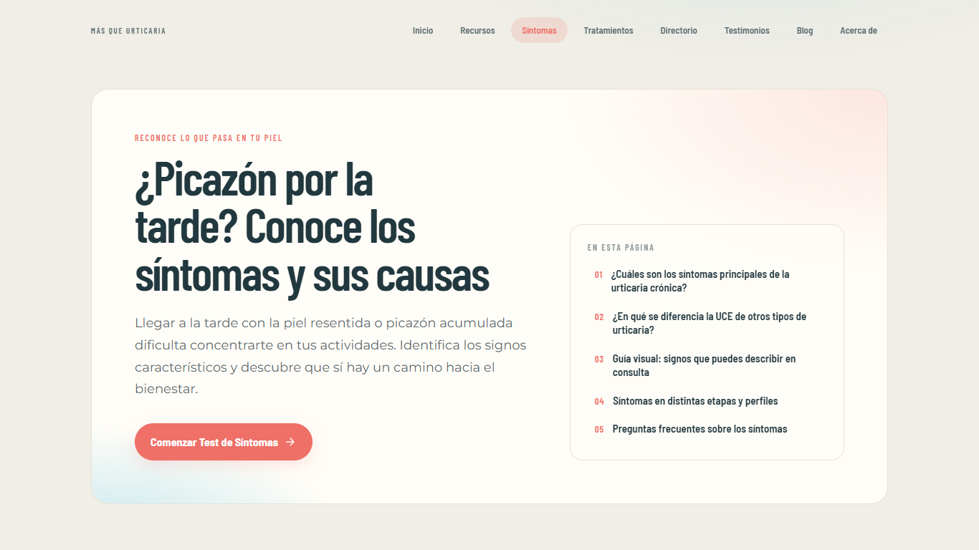
SECCIÓN: LANDINGS INFORMATIVAS · VISTA 06 DE 45
Síntomas de la Urticaria Crónica Espontánea (/sintomas/)

Slide 11
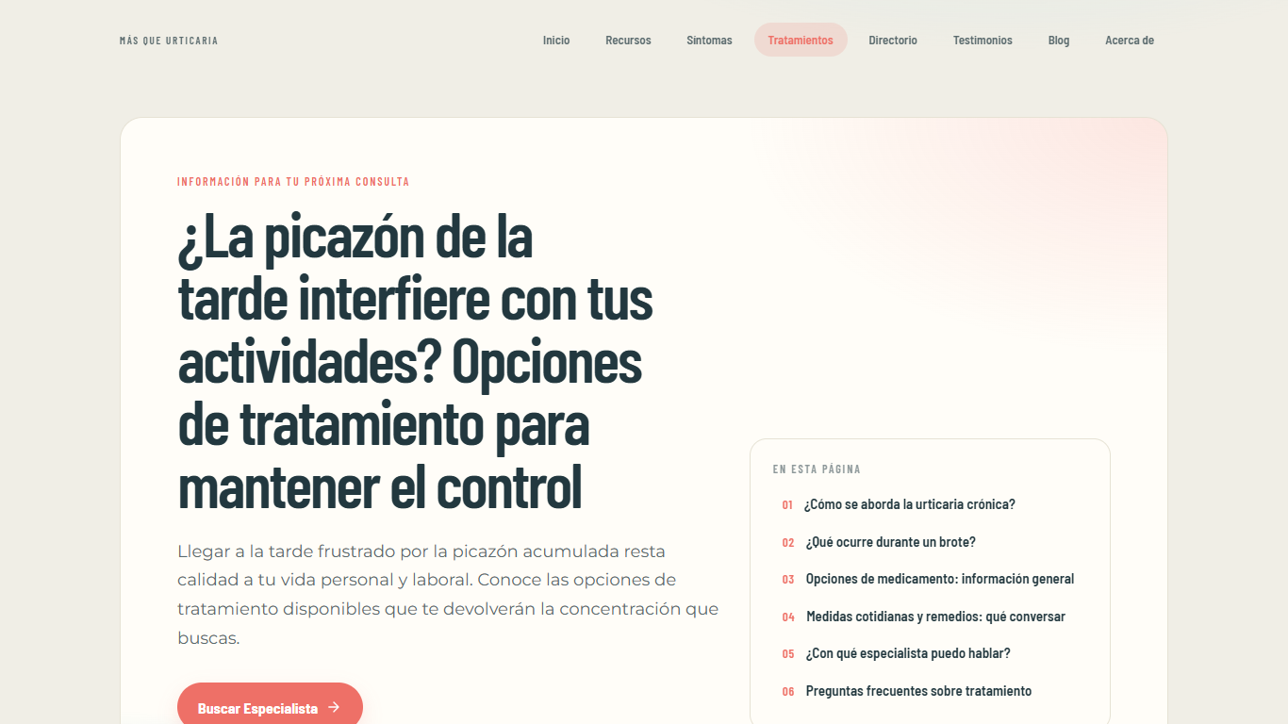
SECCIÓN: LANDINGS INFORMATIVAS · VISTA 07 DE 45
Tratamientos para la UCE (/tratamiento/)

Slide 12
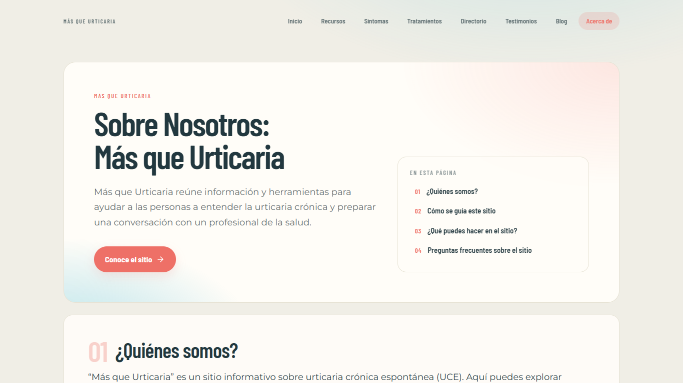
SECCIÓN: LANDINGS INFORMATIVAS · VISTA 08 DE 45
Sobre Nosotros — Más que Urticaria (/sobre-nosotros/)

Slide 13
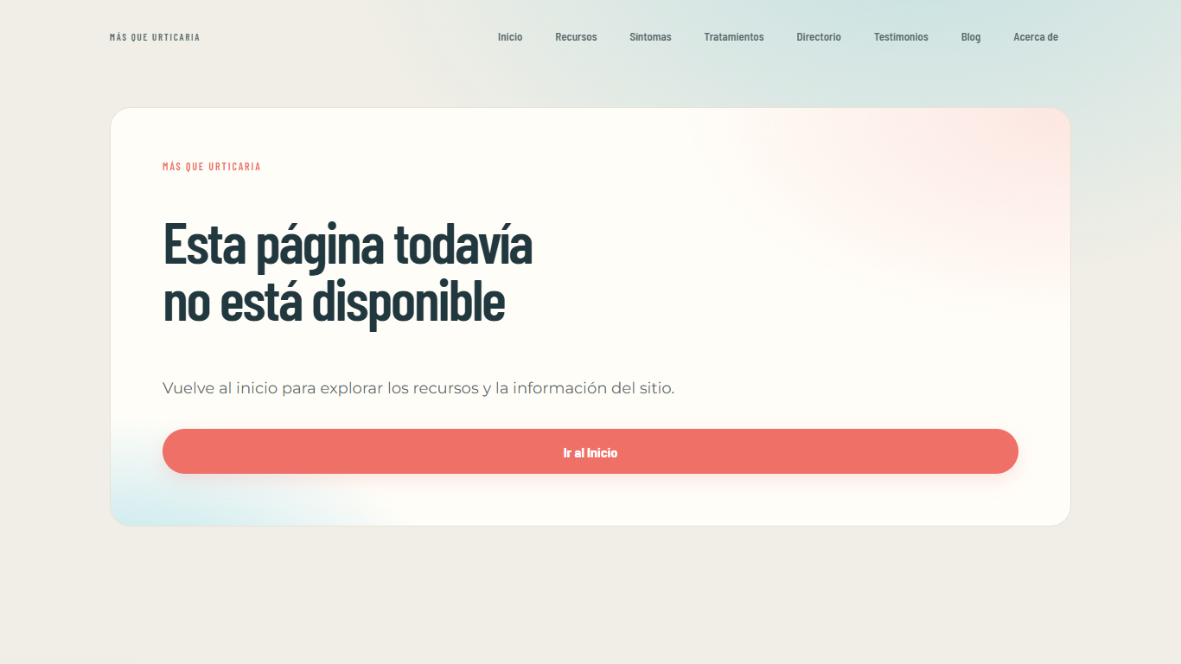
SECCIÓN: LANDINGS INFORMATIVAS · VISTA 09 DE 45
Página de Error 404 (Ruta no encontrada)

Slide 14
SECCIÓN 03 · DIVISIÓN DE VISTAS
RECURSOS Y HERRAMIENTAS
Hub de selección de herramientas, bitácora del diario de síntomas, comunidad y biblioteca visual.
Total de pantallas en este bloque: 4 vistas a pantalla completa.

Slide 15
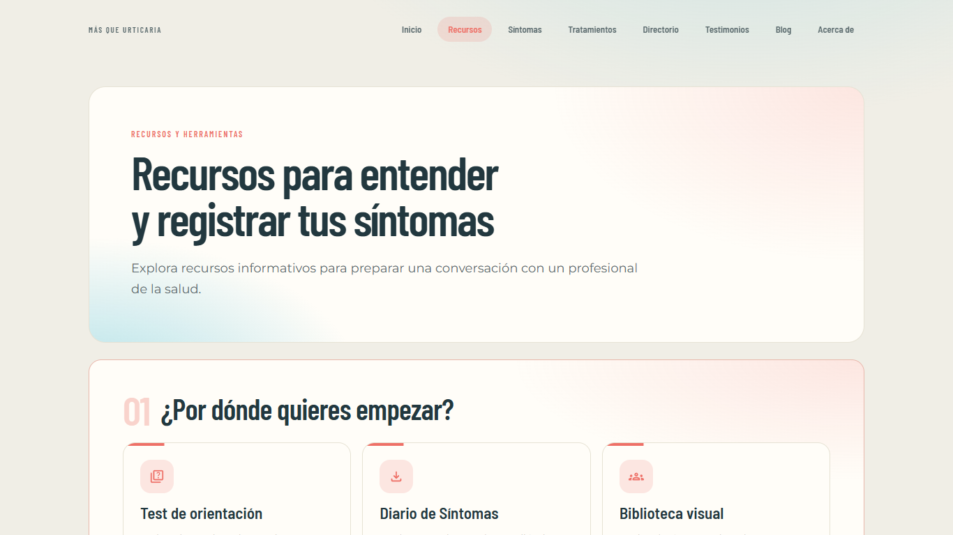
SECCIÓN: RECURSOS Y HERRAMIENTAS · VISTA 10 DE 45
Hub de Recursos y Herramientas (/recursos-herramientas/)

Slide 16
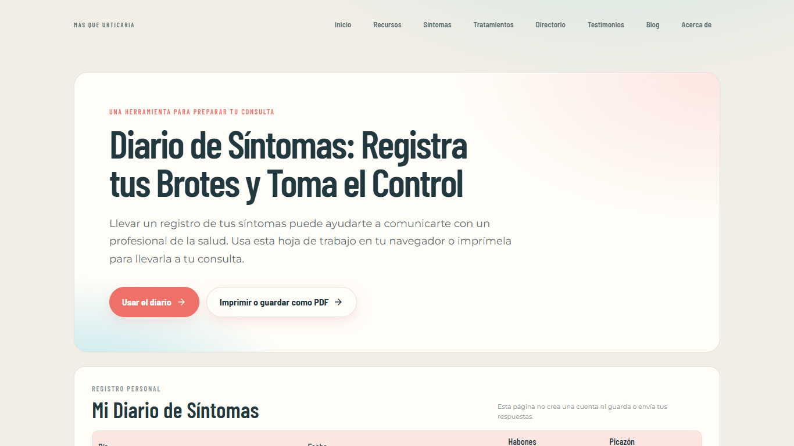
SECCIÓN: RECURSOS Y HERRAMIENTAS · VISTA 11 DE 45
Diario de Síntomas — Bitácora Interactiva (/diario/)

Slide 17
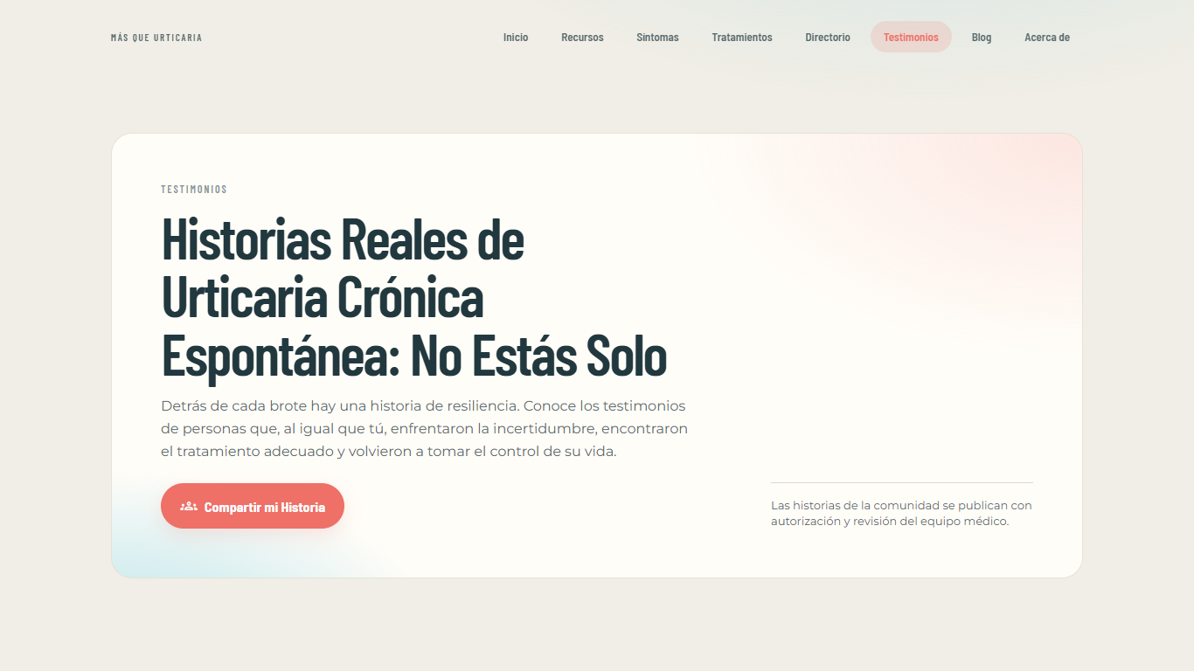
SECCIÓN: RECURSOS Y HERRAMIENTAS · VISTA 12 DE 45
Testimonios y Comunidad — 'No lo estás imaginando' (/testimonios/)

Slide 18
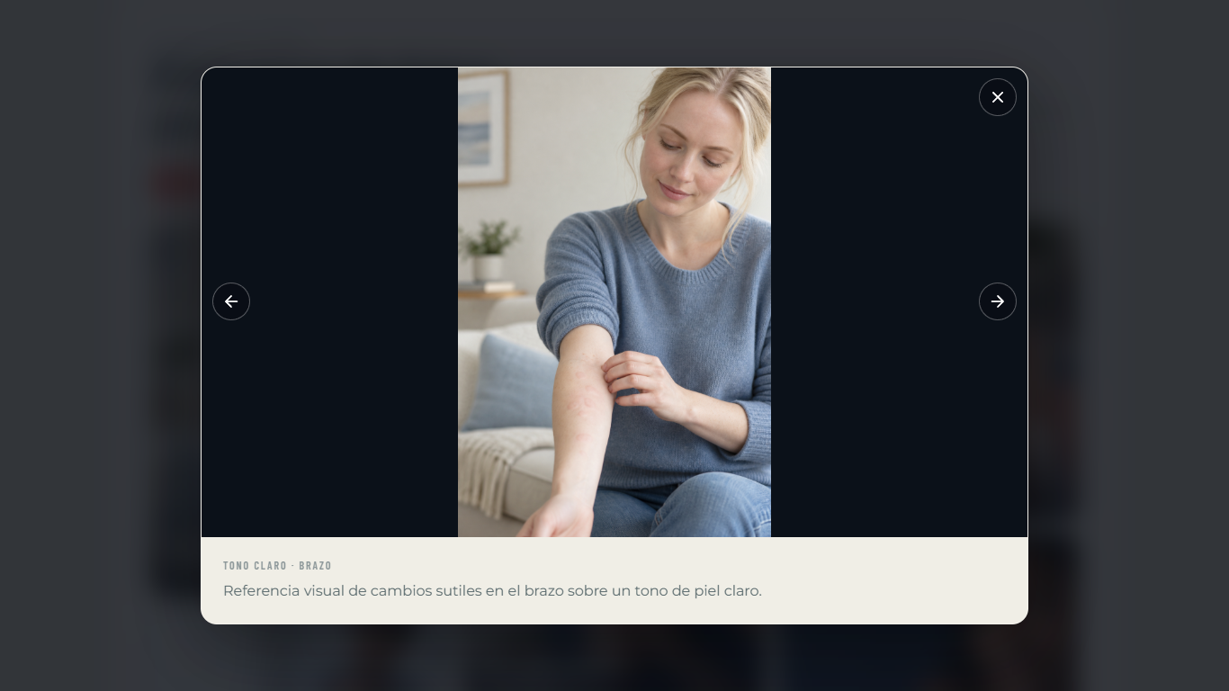
SECCIÓN: RECURSOS Y HERRAMIENTAS · VISTA 13 DE 45
Biblioteca Visual — Ficha de Fototipo por Tono de Piel (Modal Lightbox)

Slide 19
SECCIÓN 04 · DIVISIÓN DE VISTAS
QUIZ ORIENTATIVO & URGENCIAS
Flujo interactivo completo del cuestionario clínico (Q0 a Q19), alerta 911 y pantallas de resultados.
Total de pantallas en este bloque: 27 vistas a pantalla completa.

Slide 20
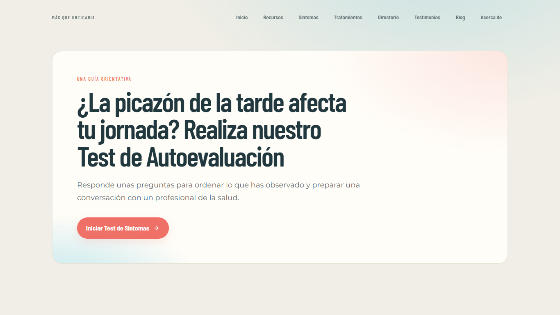
SECCIÓN: QUIZ ORIENTATIVO · VISTA 14 DE 45
Landing Introductoria del Test de Síntomas (/test/)

Slide 21
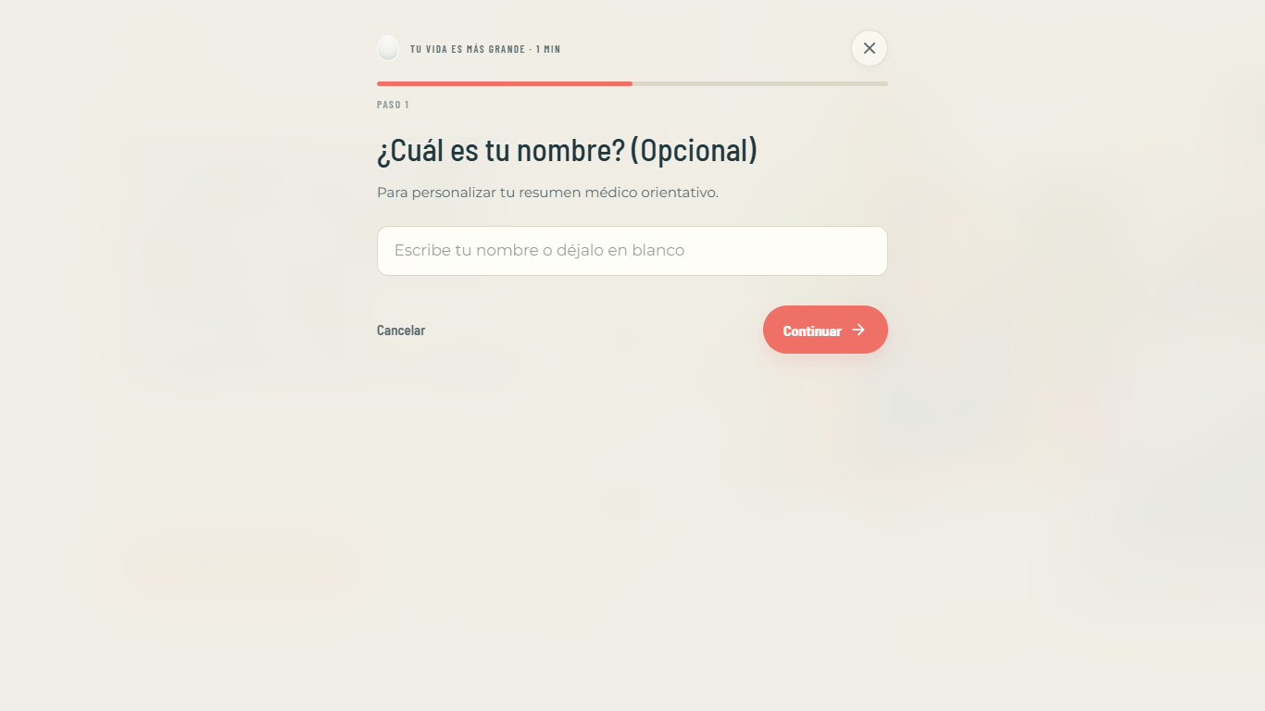
SECCIÓN: QUIZ ORIENTATIVO · VISTA 15 DE 45
Paso 0 — Nombre / Personalización (Opcional)

Slide 22
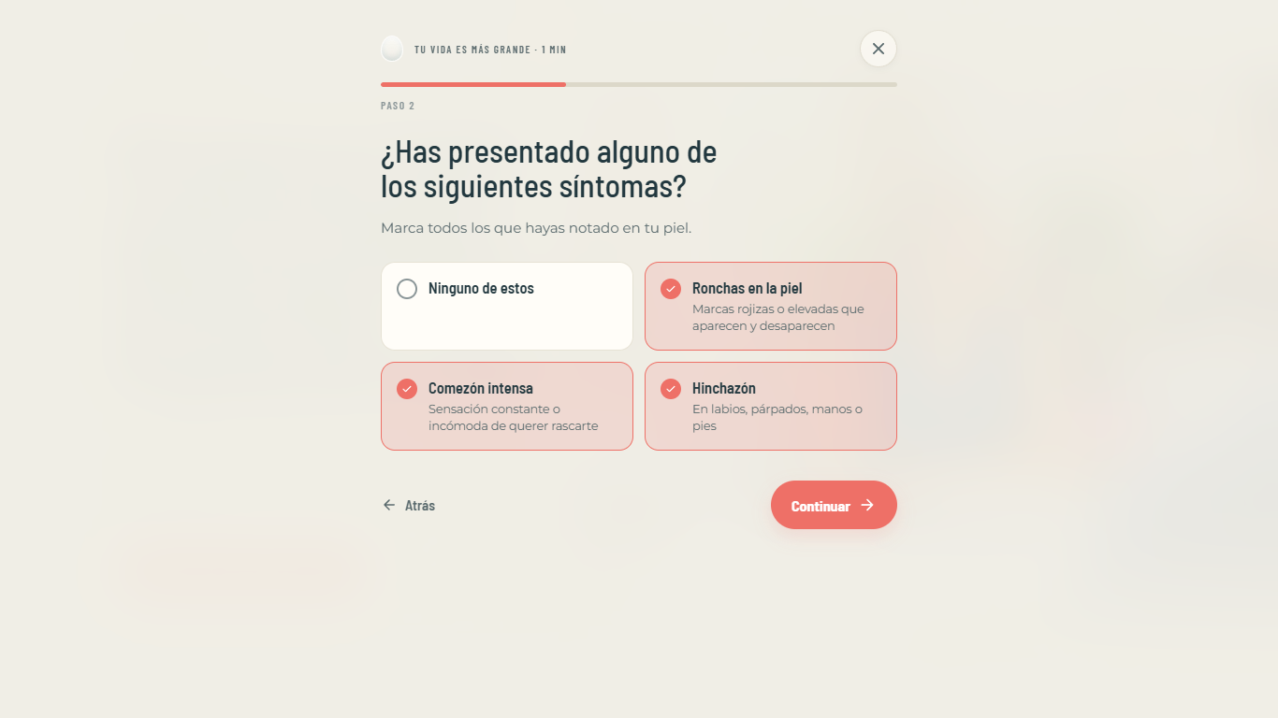
SECCIÓN: QUIZ ORIENTATIVO · VISTA 16 DE 45
Paso 1 — Síntomas Experimentados (Ronchas, Picazón, Hinchazón)

Slide 23
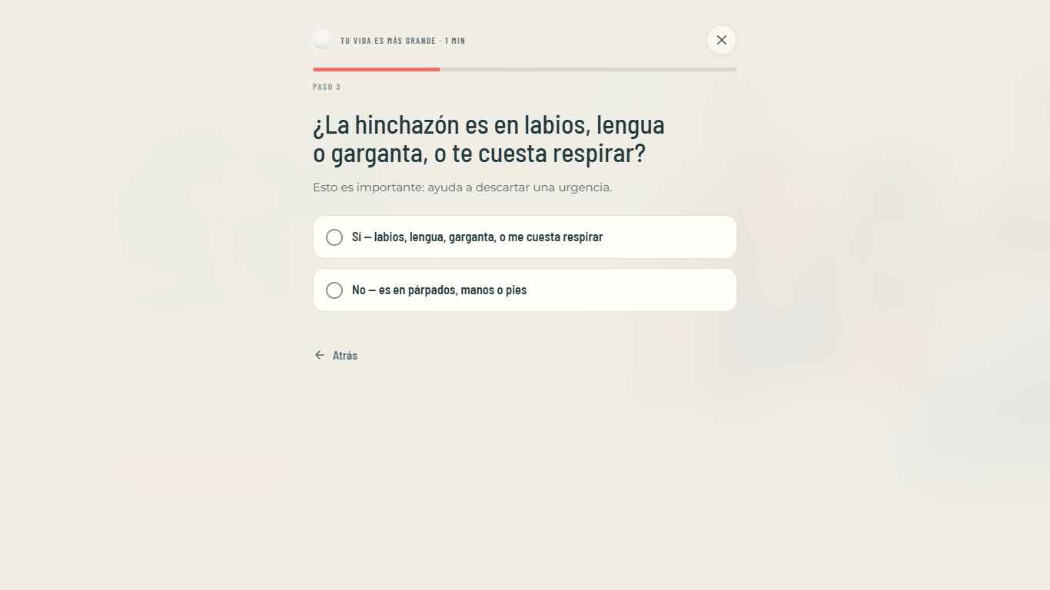
SECCIÓN: QUIZ ORIENTATIVO · VISTA 17 DE 45
Paso 1b — Descarte de Urgencia Crítica (Labios, lengua, garganta)

Slide 24
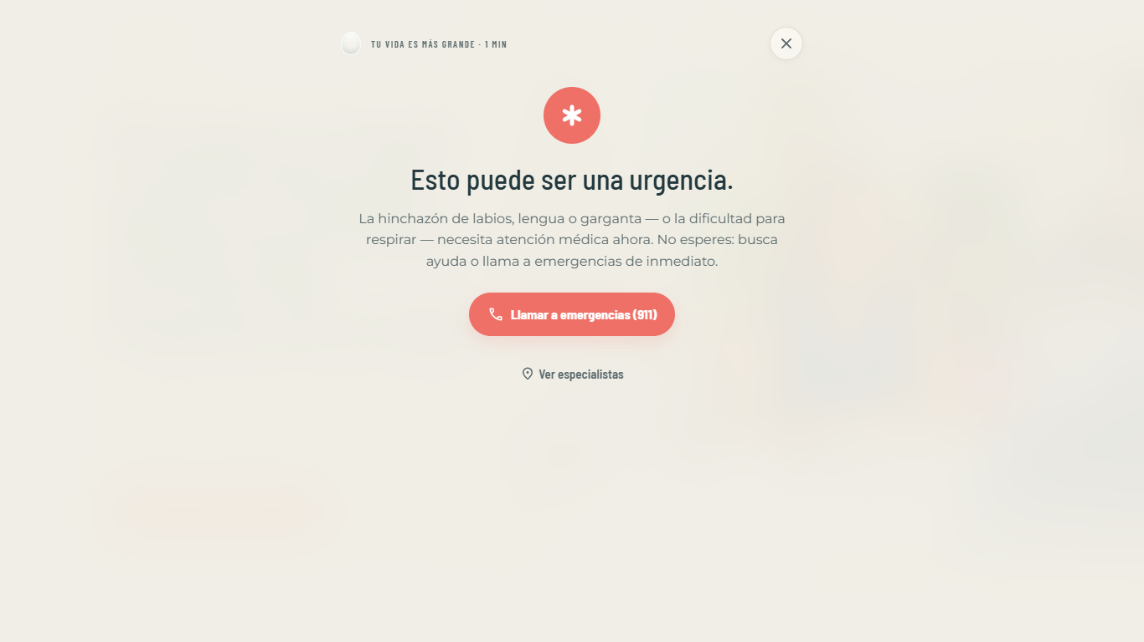
SECCIÓN: QUIZ ORIENTATIVO · VISTA 18 DE 45
🚨 Pantalla de Urgencia Médica (Alerta Inmediata 911)

Slide 25
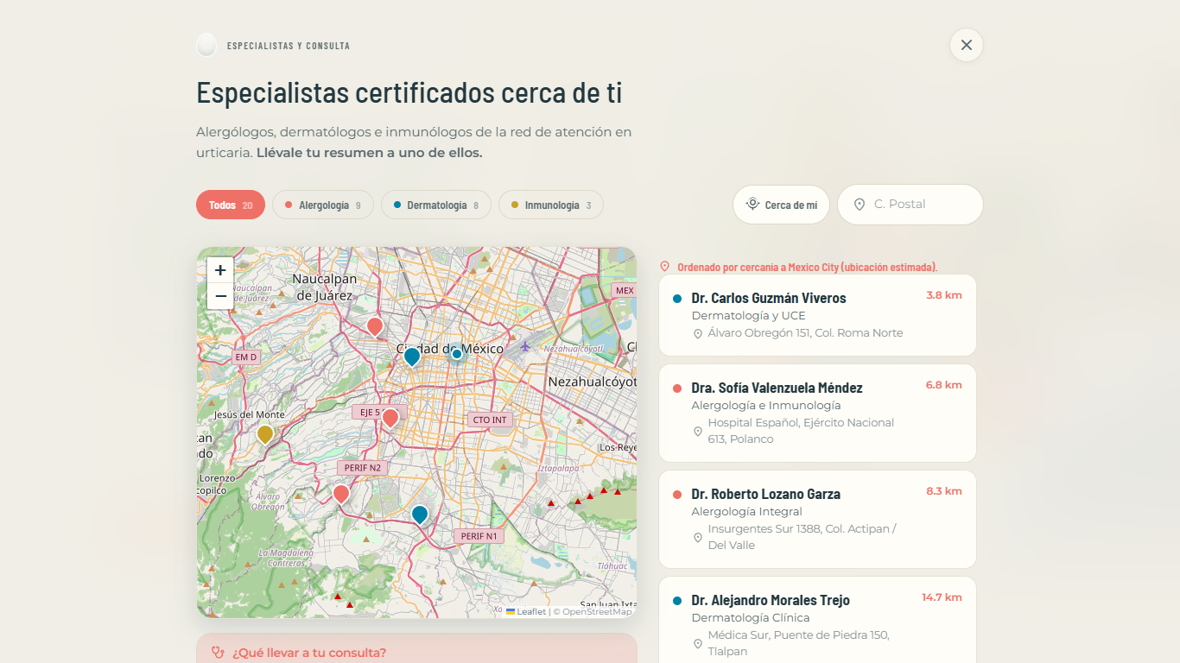
SECCIÓN: QUIZ ORIENTATIVO · VISTA 19 DE 45
Modal Embebido de Especialistas (Buscador dentro del Quiz)

Slide 26
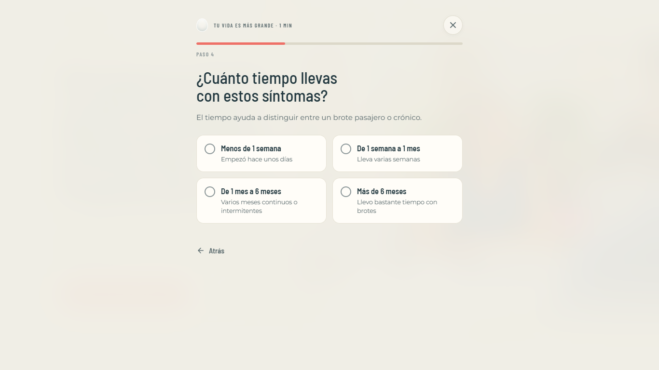
SECCIÓN: QUIZ ORIENTATIVO · VISTA 20 DE 45
Paso 2 — Tiempo con Síntomas (< 1 sem hasta > 6 meses)

Slide 27
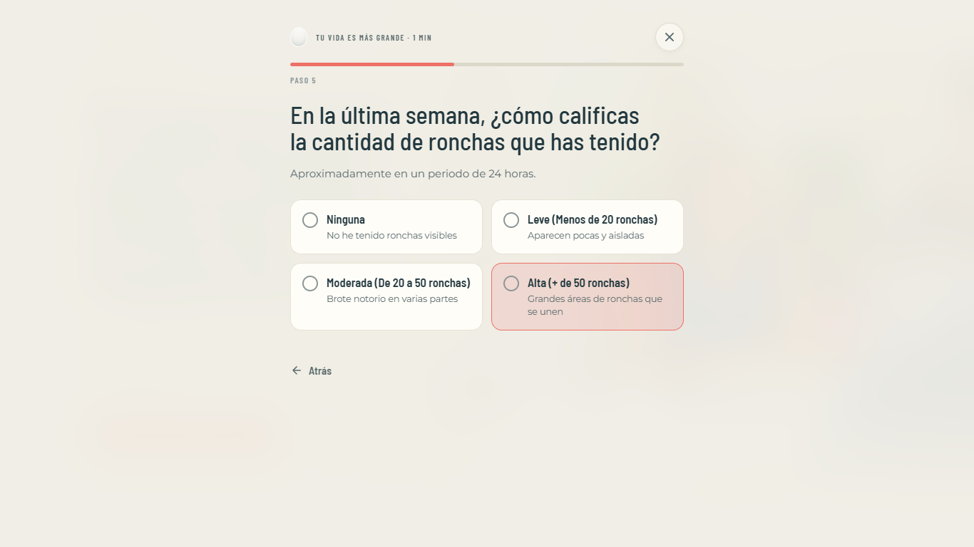
SECCIÓN: QUIZ ORIENTATIVO · VISTA 21 DE 45
Paso 3 — Cantidad de Ronchas en 24h (Escala UAS7)

Slide 28
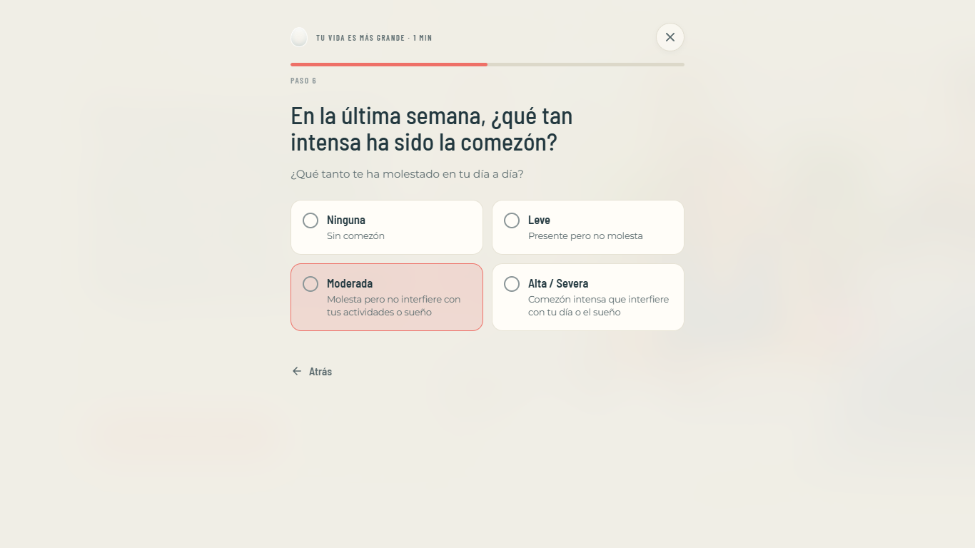
SECCIÓN: QUIZ ORIENTATIVO · VISTA 22 DE 45
Paso 4 — Intensidad de la Comezón (Escala UAS7)

Slide 29
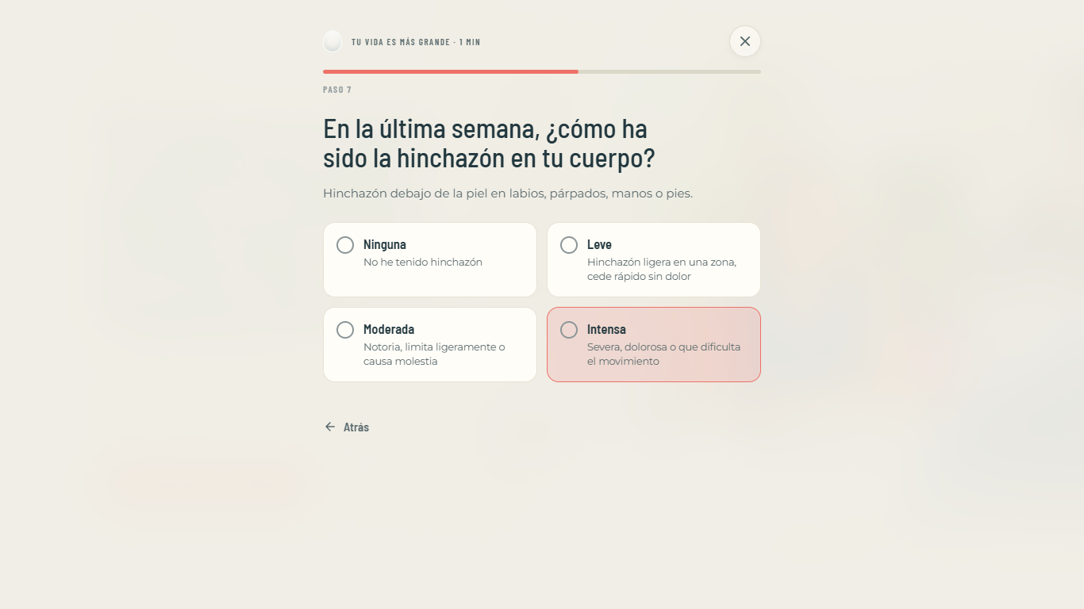
SECCIÓN: QUIZ ORIENTATIVO · VISTA 23 DE 45
Paso 5 — Severidad de la Hinchazón / Angioedema

Slide 30
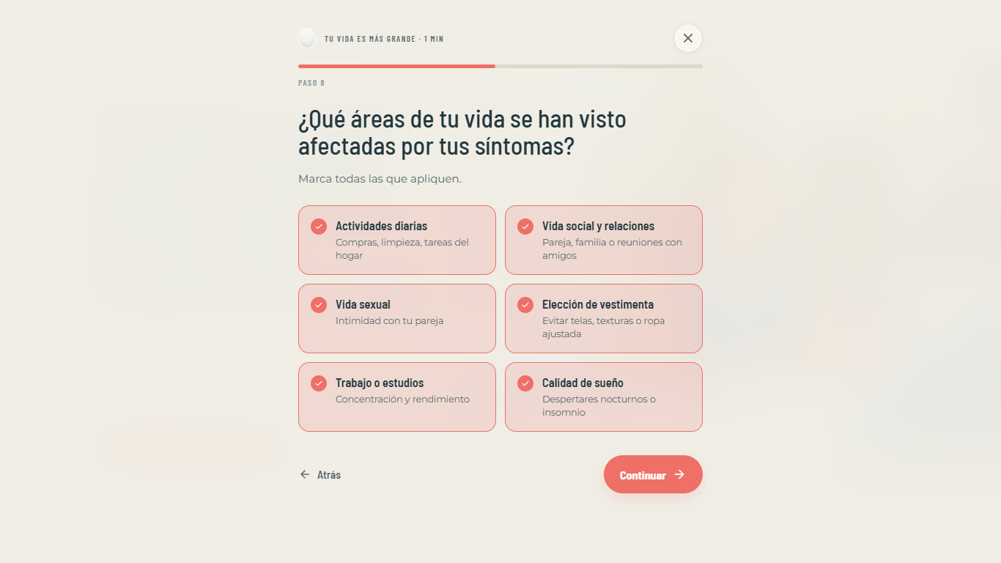
SECCIÓN: QUIZ ORIENTATIVO · VISTA 24 DE 45
Paso 6 — Áreas de Calidad de Vida Afectadas (CU-Q2oL)

Slide 31
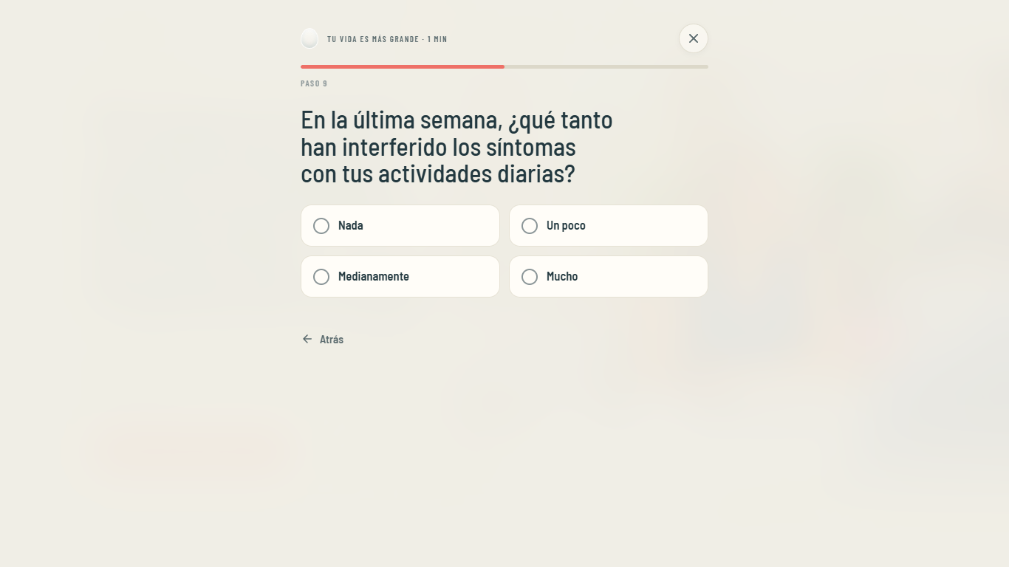
SECCIÓN: QUIZ ORIENTATIVO · VISTA 25 DE 45
Paso 7 — Interferencia en Actividades Diarias

Slide 32
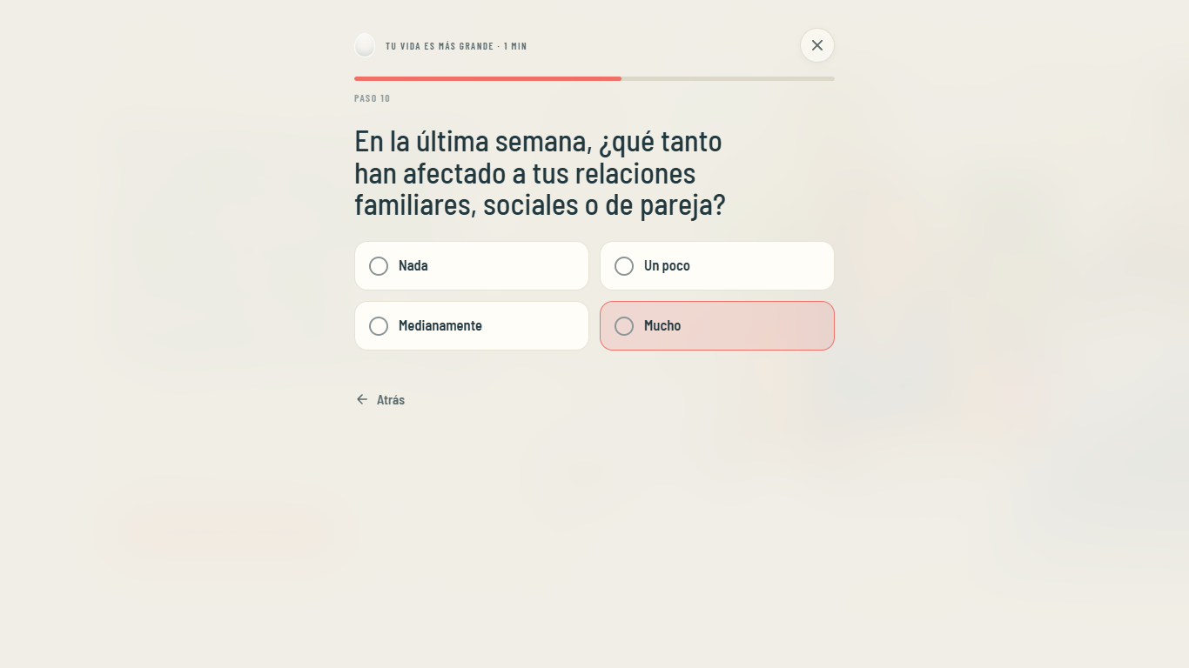
SECCIÓN: QUIZ ORIENTATIVO · VISTA 26 DE 45
Paso 8 — Afectación en Relaciones Familiares y Sociales

Slide 33
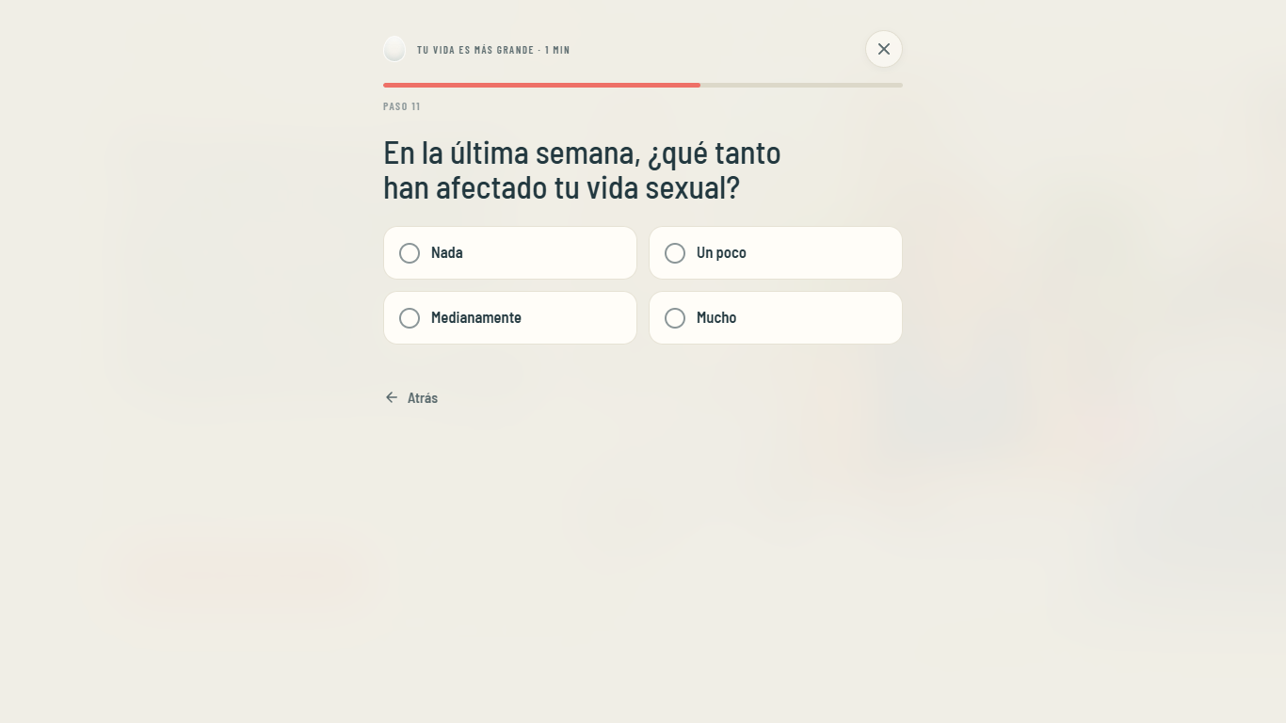
SECCIÓN: QUIZ ORIENTATIVO · VISTA 27 DE 45
Paso 8b — Afectación en Vida Sexual e Intimidad

Slide 34
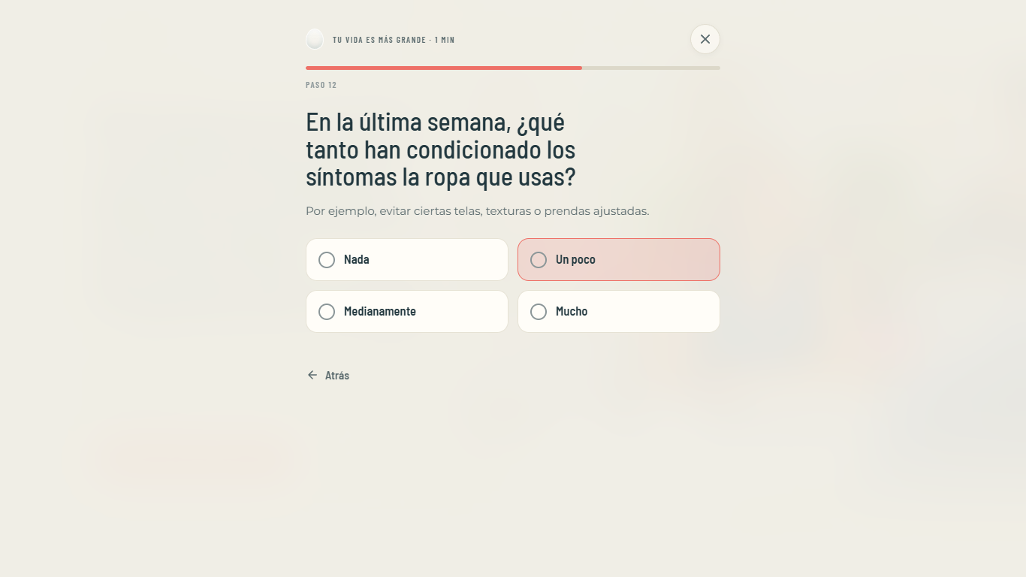
SECCIÓN: QUIZ ORIENTATIVO · VISTA 28 DE 45
Paso 9 — Influencia en la Ropa y Vestimenta que Usas

Slide 35
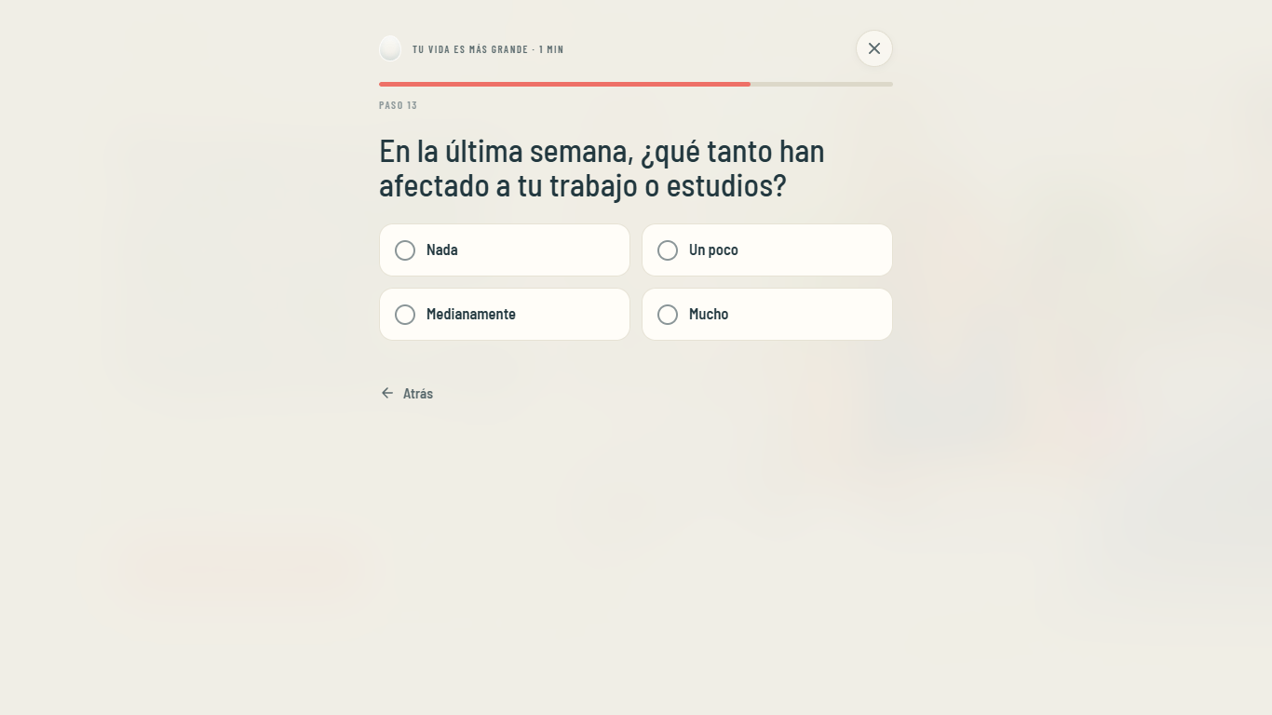
SECCIÓN: QUIZ ORIENTATIVO · VISTA 29 DE 45
Paso 10 — Afectación en Trabajo o Estudios

Slide 36
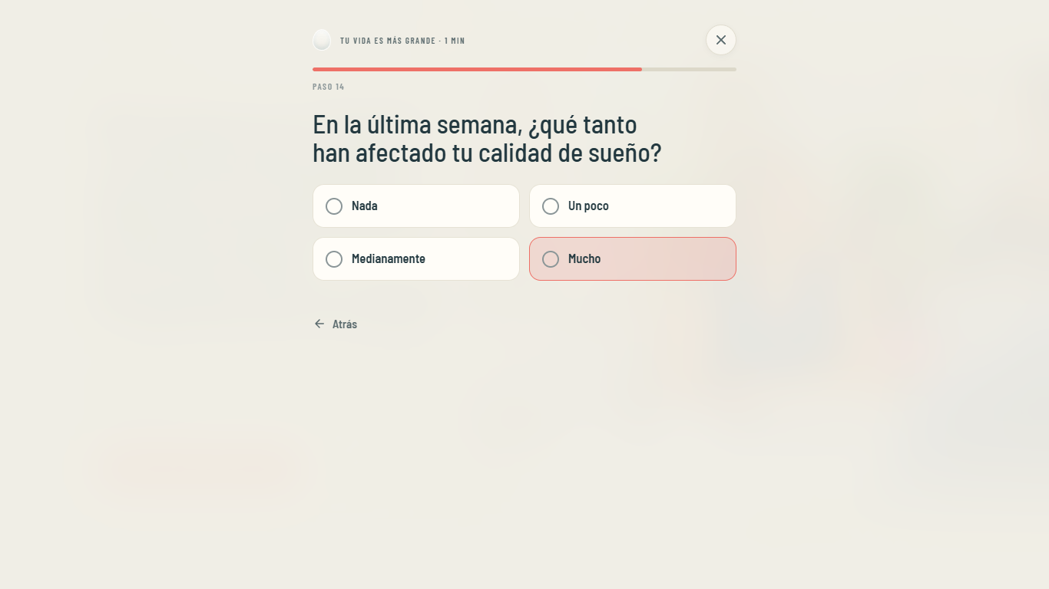
SECCIÓN: QUIZ ORIENTATIVO · VISTA 30 DE 45
Paso 11 — Afectación en Calidad de Sueño (Insomnio nocturno)

Slide 37
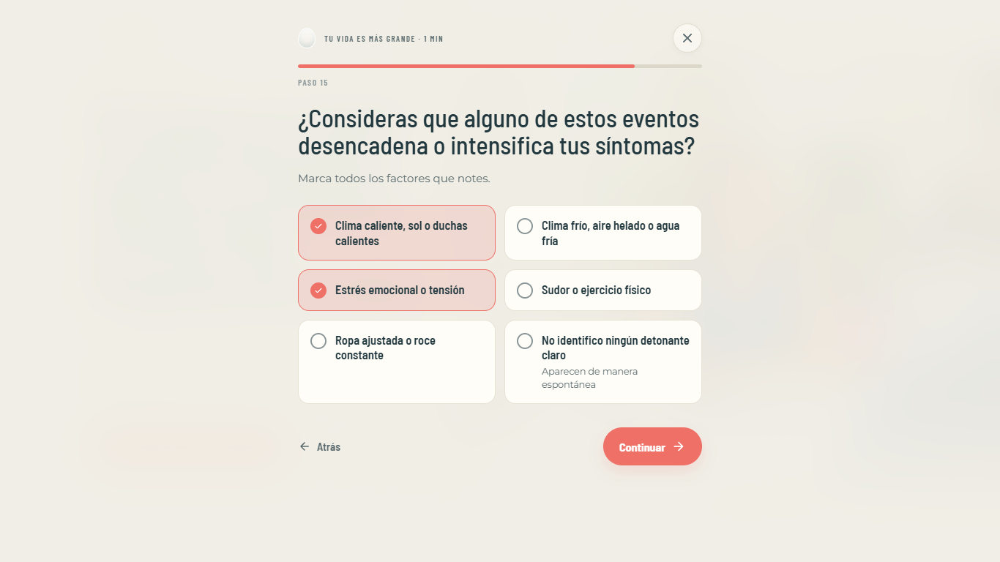
SECCIÓN: QUIZ ORIENTATIVO · VISTA 31 DE 45
Paso 12 — Posibles Desencadenantes (Calor, frío, estrés, sudor)

Slide 38
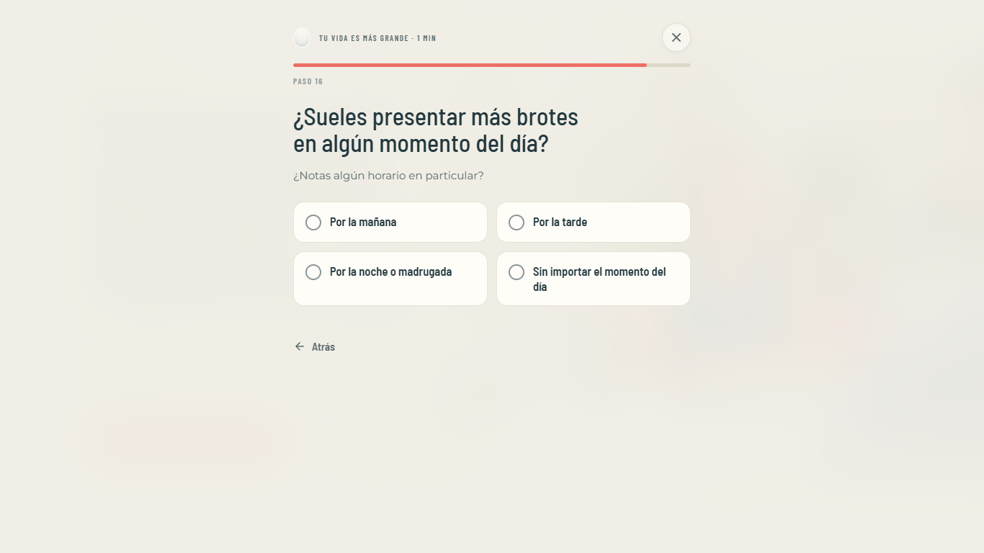
SECCIÓN: QUIZ ORIENTATIVO · VISTA 32 DE 45
Paso 13 — Momento del Día de Mayor Intensidad

Slide 39
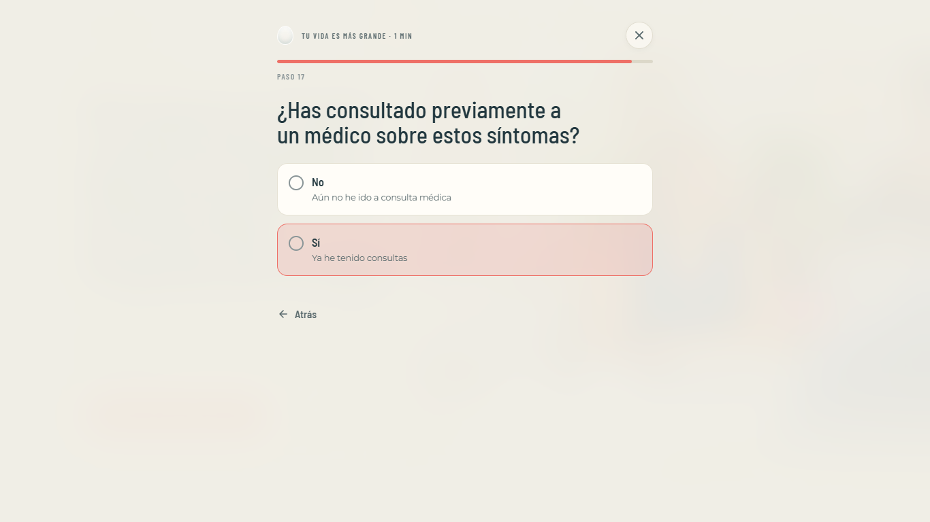
SECCIÓN: QUIZ ORIENTATIVO · VISTA 33 DE 45
Paso 14 — ¿Has Consultado Previamente a un Médico?

Slide 40
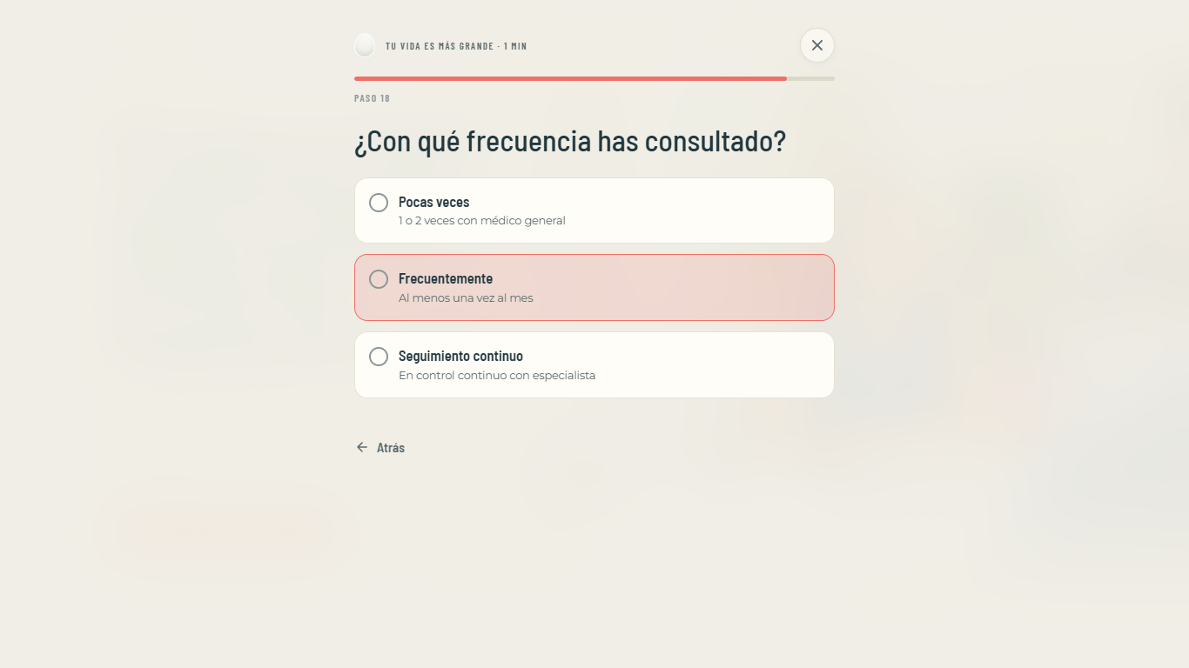
SECCIÓN: QUIZ ORIENTATIVO · VISTA 34 DE 45
Paso 15 — Frecuencia de Consulta Médica

Slide 41
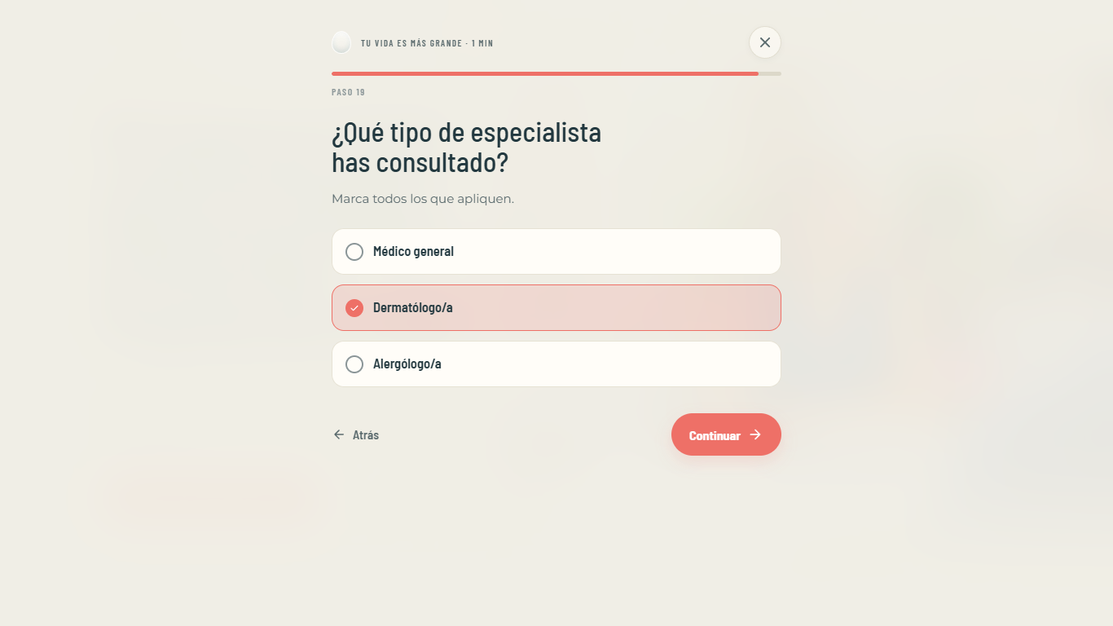
SECCIÓN: QUIZ ORIENTATIVO · VISTA 35 DE 45
Paso 16 — Especialistas Consultados (Dermatólogo, Alergólogo, General)

Slide 42
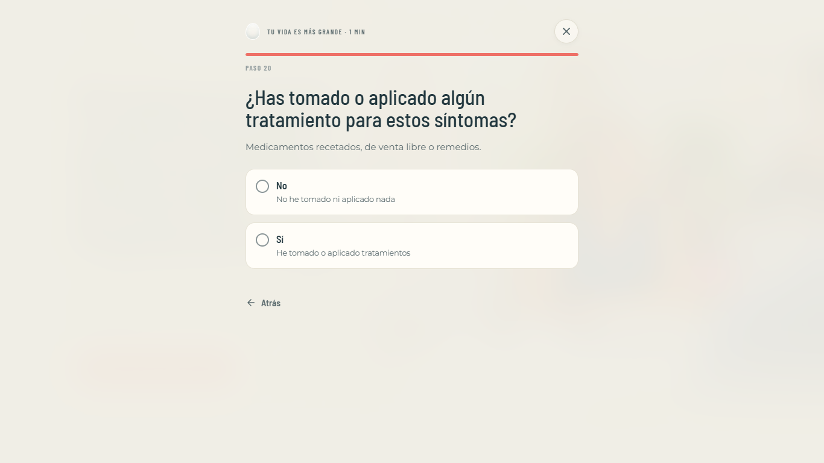
SECCIÓN: QUIZ ORIENTATIVO · VISTA 36 DE 45
Paso 17 — ¿Has Tomado o Aplicado Tratamiento Previo?

Slide 43
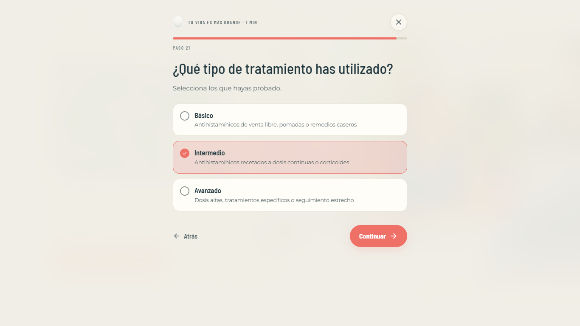
SECCIÓN: QUIZ ORIENTATIVO · VISTA 37 DE 45
Paso 18 — Tipo de Tratamiento Recibido (Básico, Intermedio, Avanzado)

Slide 44
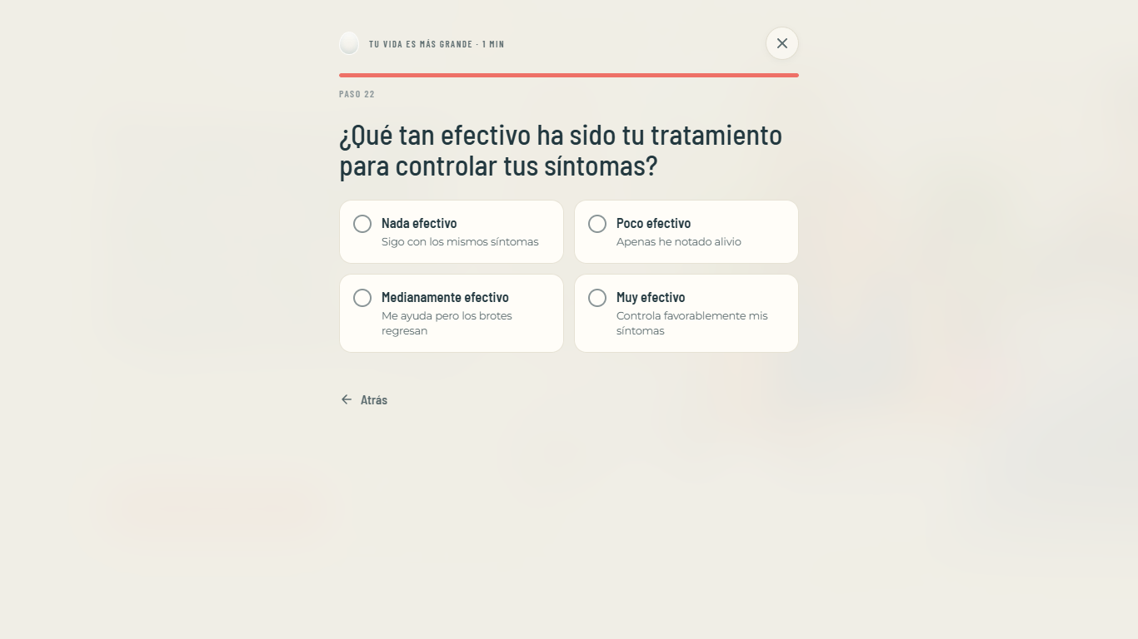
SECCIÓN: QUIZ ORIENTATIVO · VISTA 38 DE 45
Paso 19 — Efectividad Percibida del Tratamiento

Slide 45
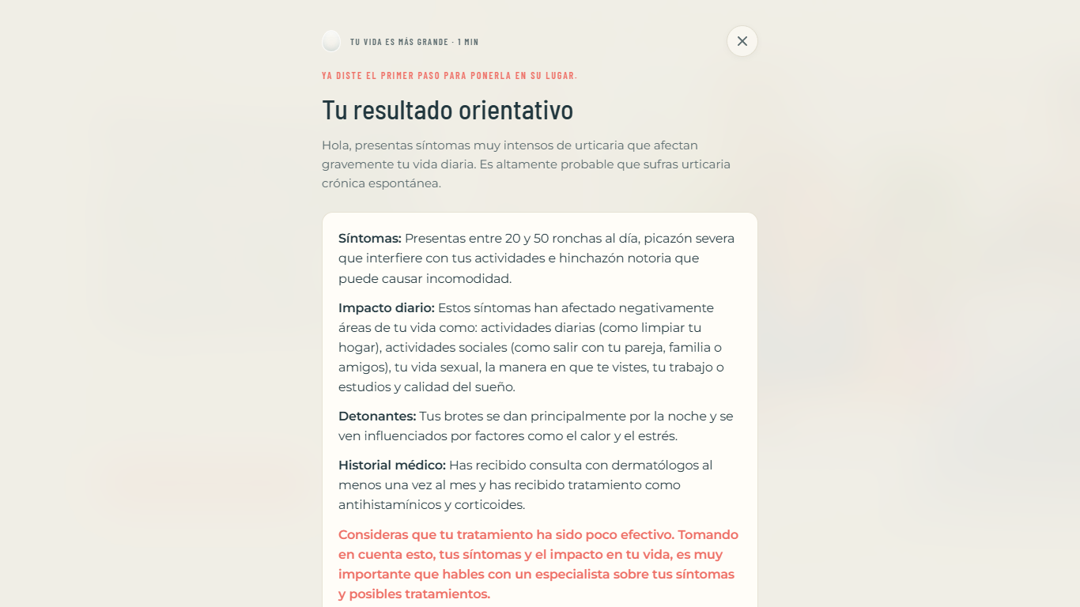
SECCIÓN: QUIZ ORIENTATIVO · VISTA 39 DE 45
Pantalla de Resultados — Reporte Clínico Completo (Score Ben, PDF y CTA)

Slide 46
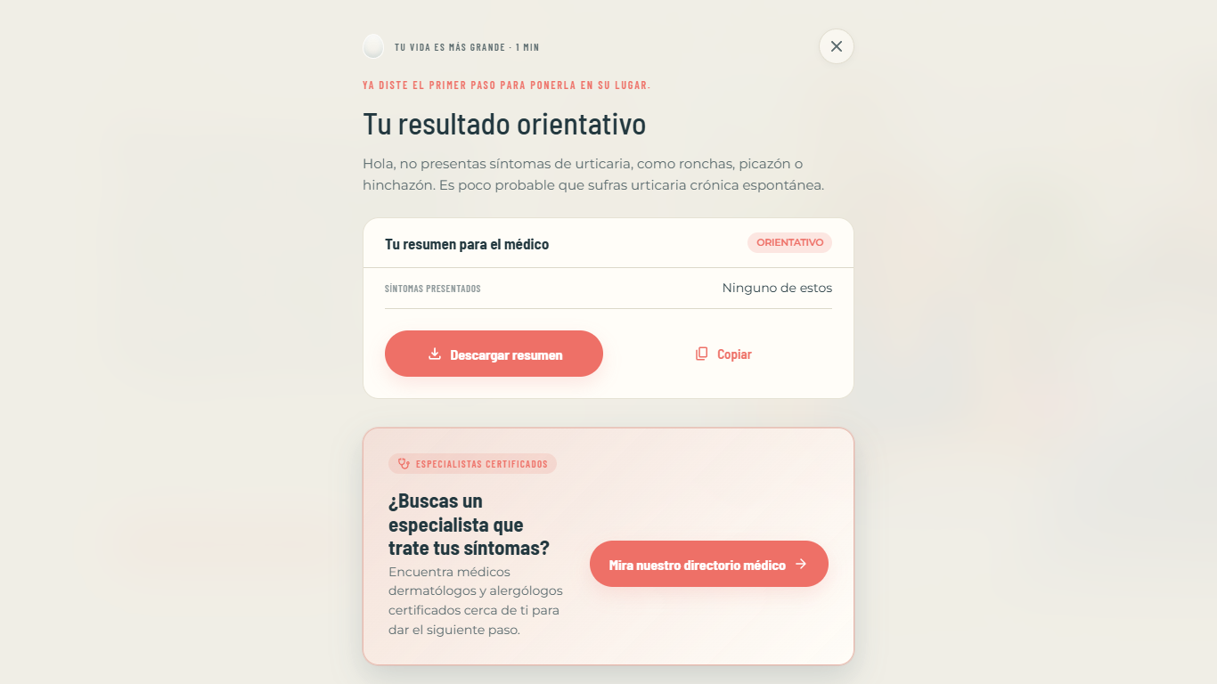
SECCIÓN: QUIZ ORIENTATIVO · VISTA 40 DE 45
Pantalla de Resultados — Ruta Asintomática (Ningún síntoma en Paso 1)

Slide 47
SECCIÓN 05 · DIVISIÓN DE VISTAS
DIRECTORIO MÉDICO & BLOG EDITORIAL
Landing del directorio de especialistas en México y artículos de lectura educativa.
Total de pantallas en este bloque: 5 vistas a pantalla completa.

Slide 48
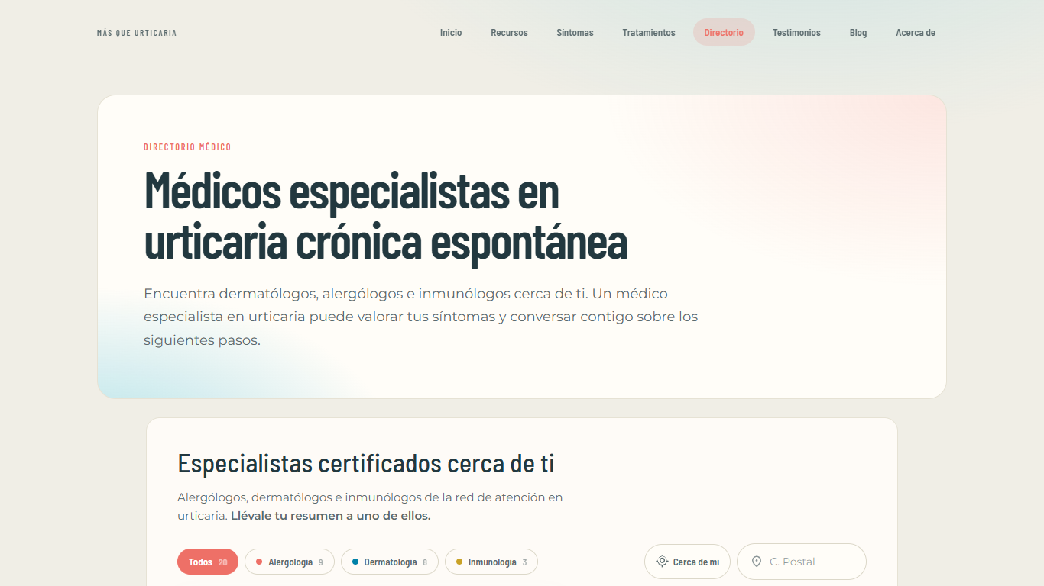
SECCIÓN: DIRECTORIO & BLOG · VISTA 41 DE 45
Directorio Médico de Especialistas — Landing Principal (/directorio-medico/)

Slide 49
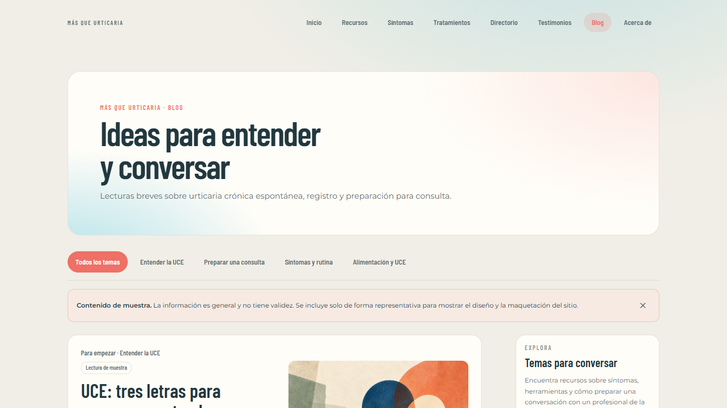
SECCIÓN: DIRECTORIO & BLOG · VISTA 42 DE 45
Blog Editorial — Catálogo de Temas (/blog/)

Slide 50
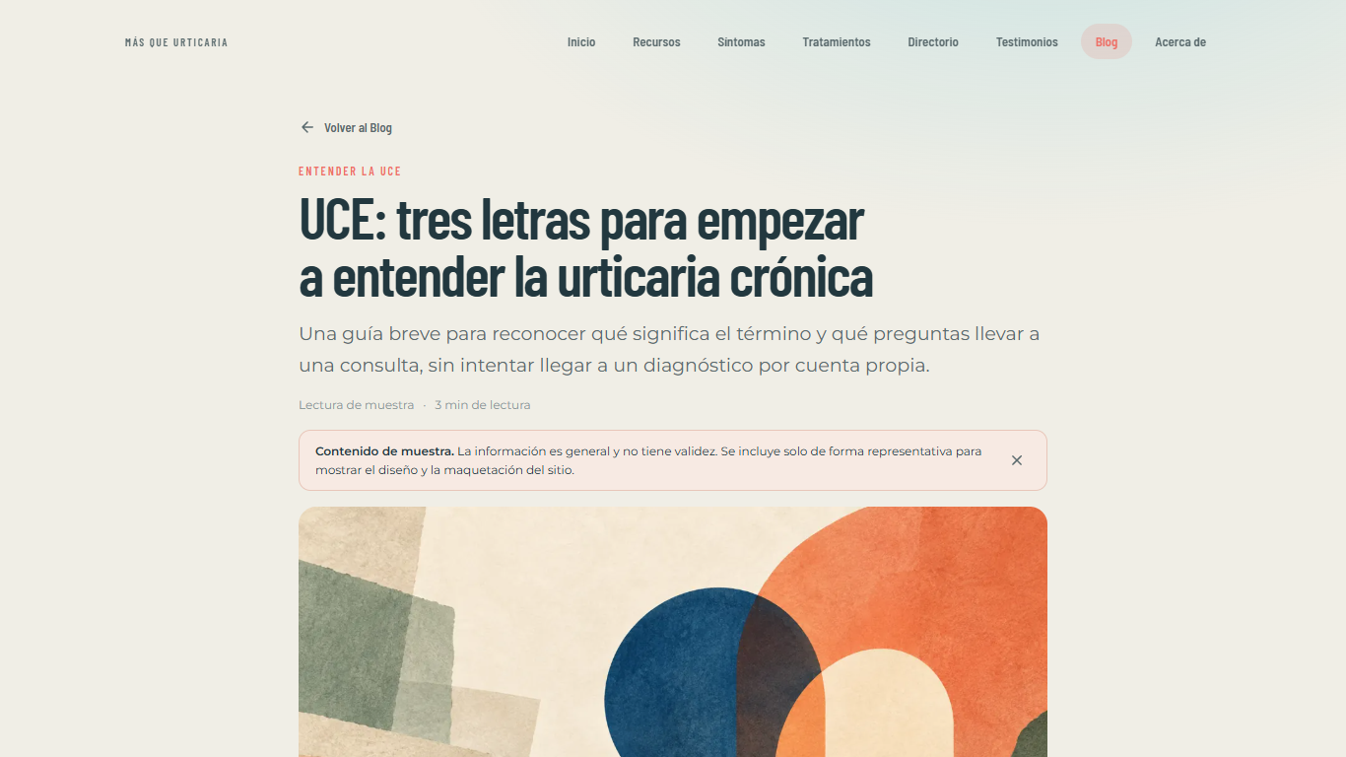
SECCIÓN: DIRECTORIO & BLOG · VISTA 43 DE 45
Artículo Blog 1: ¿Qué significa UCE? (/blog/que-significa-uce/)

Slide 51
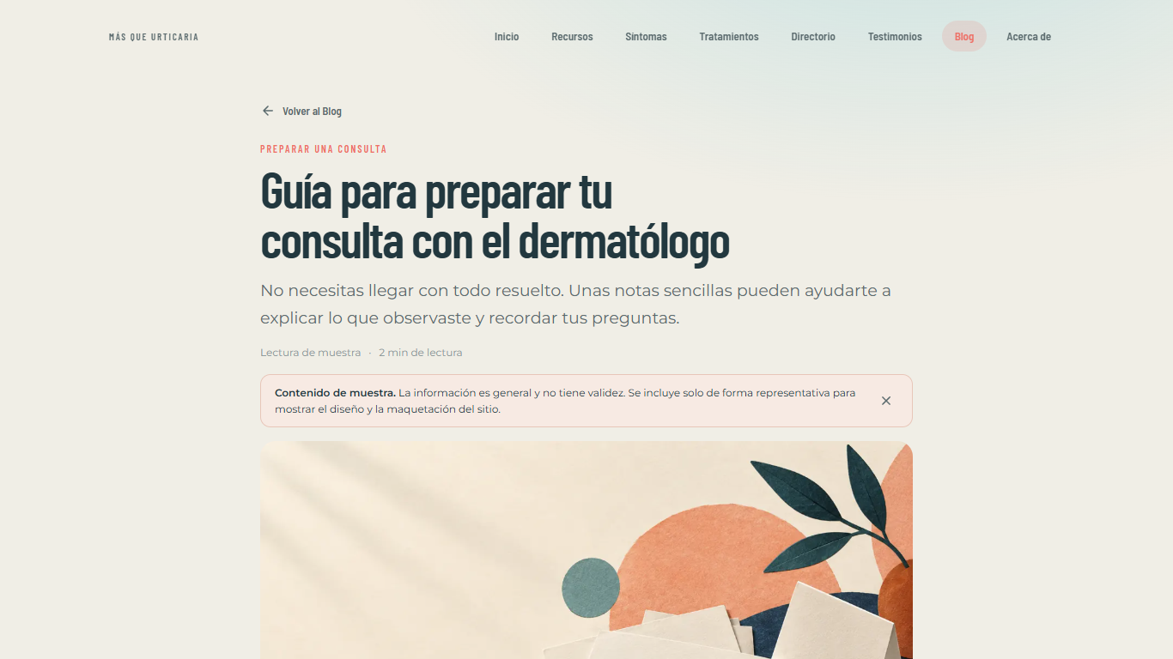
SECCIÓN: DIRECTORIO & BLOG · VISTA 44 DE 45
Artículo Blog 2: Guía para preparar tu consulta (/blog/preparar-consulta/)

Slide 52
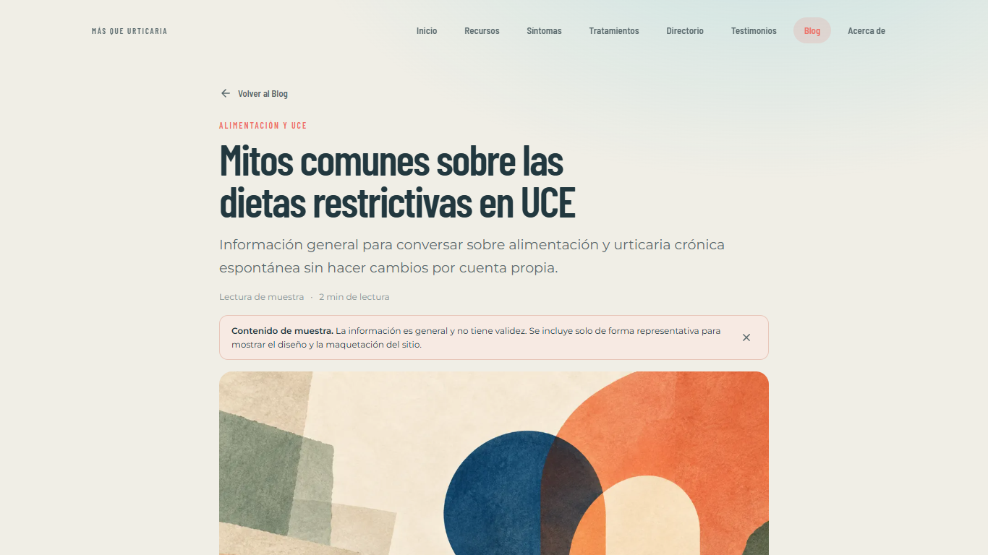
SECCIÓN: DIRECTORIO & BLOG · VISTA 45 DE 45
Artículo Blog 3: Mitos sobre dietas restrictivas (/blog/dietas-restrictivas-uce/)

